Slide 1
Lec05作业
object Pagerank {
def main(args: Array[String]): Unit = {
for (i <- 0 until 10) {
val contributions = links.join(ranks).flatMap {
case (pageId, (linkList, rank)) =>
linkList.map(link => (link, rank / linkList.size))
}
ranks = contributions.reduceByKey((a, b) => a + b).mapValues(rank => 0.15 + 0.85 * rank)
print("iter " + i + ":\n")
ranks.collect().foreach(println)
println()
}
}
}

Slide 2
Lec04
总结JavaScript语言的面向对象特征，你认为JavaScript(是/否)归属于面向对象语言的理由是什么？
答：是。虽然 JavaScript 并没有提供类似于 Java 和 C#的对象创建“模板”，也没有明确的 定义继承方式和多态使用方式，但本质上讲，封装、继承、多态这些特性 js 也都拥有，更 合何况从 ES6 开始，js 就已经提供了 class 关键字用于定义类，js 中通过构造器创建对象， 并且状态属性和行为都被抽象成了属性，且拥有高度的动态性，可以在运行时动态的为对象 添加属性，和修改/获取属性的属性（property）。继承方面，采用原型链继承，通过查找原 型链访问父类的属性，与主流面向对象不同的是，原型上的属性是共享的，一个实例修改了 原型的属性，则另一个实例的原型属性也会被修改。多态方面，只要是通过 isintance of 判断的，都可以调用其方法，符合动态调用思想。 因此，虽然与主流的面向对象语言设计不同，但本质是一样的，判断一个语言是否属于 某一类语言，不应被其他该类语言的特征所左右，而是应回归语言范式的本质。

Slide 3
Java 类的多态
class TalkingClock
{
private int interval;
private boolean beep;
public TalkingClock(int interval, boolean beep){…}
public void start(){…}
public class TimePrinter implements ActionListener
// an inner class
{
…
}
}
class TalkingClock是一个类，
class TimePrinter是一个类，为什么TimePrinter可以使用 TalkingClock的私有变量，请分析这么使用的潜在安全风险。
内部类是类之前的嵌套关系，而并不是类实例间的嵌套关系，使用内部类仅是为了 命名控制和访问控制，然而内部类可以使用外部类的数据空间，是因为在编译过程中，编译 器自动的将内部类翻译为了用$分割外部类和内部类名的常规类文件，使得相当于在构造内 部类时，内部类对象创建了一个对外部类对象的引用，通过该引用可以访问到外部类的属性。 此时，如果通过反射机制创建了该类对象，就可以访问到原本访问不到的私有变量了。
class TimePrinter implements ActionListener
{
public void actionPerformed(ActionEvent event)
{
System.out.println("At the tone, the time is " + new Date());
if(beep) Toolkit.getDefaultToolkit().beep();
}
}

Slide 4
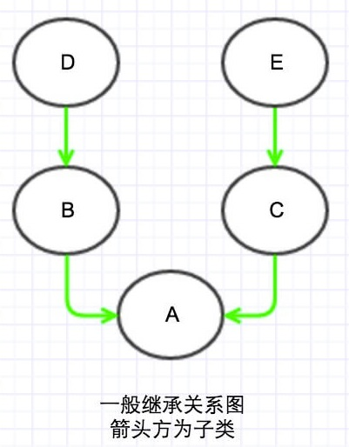
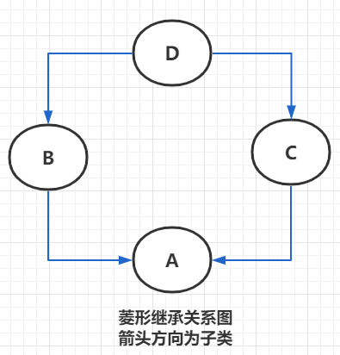
Lec04
Python语言的面向对象特征
查阅Python中MRO生成算法(DFS、BFS和C3算法)，并根据C3算法写出如下两幅图的MRO列表
(<class '__main__.A'>, <class '__main__.B'>, <class '__main__.D'>, <class
'__main__.C'>, <class '__main__.E'>)
(<class '__main__.A'>, <class '__main__.B'>, <class '__main__.C'>, <class
'__main__.D'>)

Slide 5
Lec03
给出指针类型的运算说明。生存期如何？（V，OP）
静态作用域有无闭包机制，比如basic语言。为什么？
C语言中，在函数外定义一个static变量和在函数内定义一个static变量的区别是什么？
考虑下面的C程序：
int fun(int *i){ *i += 5; return 4;}
void main(){ int x = 3; x=x+fun(&x);}
在main中的赋值语句之后，x的值是什么，假设
a. 操作数是以从左到右的顺序来求值的。
b. 操作数是以从右到左的顺序来求值的。

Slide 6
1）32/64位整数（取决于机器），运算符有+|-|++|--|*|&，链表的->
例子：int b[m][n]，那么(*(b+i))[j]解释为：操作数b（b的头指针）和操作数i（一维的位移）相加的和作为*运算符的操作数，*运算求得的结果作为起始地址指针操作数，与操作数j相结合决定了以*运算结果为指向b[i][j]操作数的指针值。注意，这里+1后移动的具体字节数取决于存储单元的类型，如整型移动4字节，long则加倍。
2）
静态意味着全局变量，所以静态作用域无闭包，或者说不需要。（公共资源随便用，你干嘛还要自己掏腰包找小工）
无，因为在调用函数时，其静态链已经不指向定义函数的块了，也就没有对该环境中变量 的访问权限了。
3）
都存在全局的静态表中（非栈变量），只是全局和函数内的作用域区别（可以理解为可见性的差异）。
4）
先左后右时，相当于3+fun(&x)，先右后左时，x+fun(&x)中的第一个x会被fun中的计算过程先改变，因为fun中直接对x地址的内容操作了。

Slide 7
作业
使用c语言中的多向选择语句重新编写下面的代码段：
if (( k==1) || (k==2)) j= 2*k-1；
if (( k==3) || (k==5)) j= 3*k+1；
if ( k==4) j= 4*k-1；
if (( k==6) || (k==7) || (k==8)) j= k-2；
思考题：使用回调写排序有什么好处
当我们想通过一个统一接口实现不同内容的时候，用回调函数来实现就非常合适。任何时候，如果你所编写的函数必须能够在不同的时刻执行不同的类型的工作或者执行只能由函数调用者定义的工作，你都可以用回调函数来实现。许多窗口系统就是使用回调函数连接多个动作，如拖拽鼠标和点击按钮来指定调用用户程序中的某个特定函数。
一个场景就是我先提供了功能模板，具体实现我保留了修改的权利。

